Slide 1
Лабораторная работа №1
Работа с git Гнатюк Анастасия Станиславовна

Slide 2
Цель работы
Целью данной работы является изучение работы с git, а именно знакомство с командами, с помощью которых мы сможем работать с репозиториями, файлами, папками и ветками.

Slide 3
Теоретическое введение
Git (произносится «гит») — распределённая система управления версиями. Проект был создан Линусом Торвальдсом для управления разработкой ядра Linux, первая версия выпущена 7 апреля 2005 года; координатор — Дзюн Хамано.
Среди проектов, использующих Git, — ядро Linux, Swift, Android, Drupal, Cairo, GNU Core Utilities, Mesa, Wine, Chromium, Compiz Fusion, FlightGear, jQuery, PHP, NASM, MediaWiki, DokuWiki, Qt, ряд дистрибутивов Linux.
Программа является свободной и выпущена под лицензией GNU GPL версии 2. По умолчанию используется TCP-порт 9418.

Slide 4
Выполнение лабораторной работы
1.1 Подготовка
1.1.1 Установка имени и электронной почты
git config –global user.name “Your Name”
git config –global user.email “your_email@whatever.com”
1.1.2 Параметры установки окончаний строк
Настройка core.autocrlf с параметрами true и input делает все переводы строк текстовых файлов в главном репозитории одинаковы. core.autocrlf true - git автоматически конвертирует CRLF->LF при коммите и обратно LF->CRLF при выгрузке кода из репозитория на файловую систему (используют в Windows). core.autocrlf input - конвертация CRLF в LF только при коммитах (используют в Mac/Linux).
Если core.safecrlf установлен в true или warm, git проверяет, если преобразование является обратимым для текущей настройки core.autocrlf. core.safecrlf true - отвержение необратимого преобразования lf<->crlf.
Полезно, когда специфические бинарники похожие на текстовые файлы. core.safecrlf warn - печать только предупреждение, но принимает необратимый переход.
Для пользователей Windows:
git config –global core.autocrlf true
git config –global core.safecrlf true
1.1.3 Установка отображения unicode
По умолчанию, git будет печатать не-ASCII символов в именах файлов в виде восьмеричных последовательностей . Что бы избежать нечитаемых строк, установите соответствующий флаг.
git config –global core.quotepath off

Slide 5
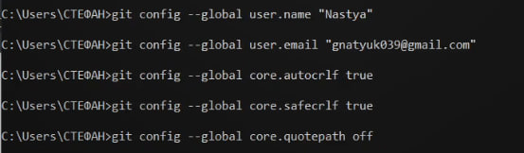
Рис.1:

Slide 6
1.2 Создание проекта
1.2.1 Создайте страницу «Hello, World»
Начните работу в пустом рабочем каталоге с создания пустого каталога с именем hello, затем войдите в него и создайте там файл с именем hello.html.
mkdir hello
cd hello
touch hello.html
echo “Hello, World!” > hello.html

Slide 7
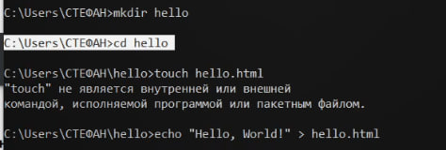
Рис.2:

Slide 8
1.2.2 Создание репозитория и добавление файла в репозиторий
Добавим файл в репозиторий.
git add hello.html
git commit -m “Initial Commit”

Slide 9
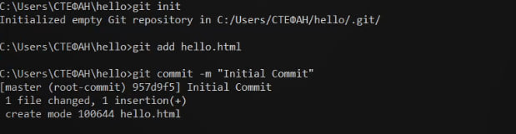
Рис.3:

Slide 10
1.2.3 Проверка состояние репозитория
Используйте команду git status, чтобы проверить текущее состояние репозитория.
git status

Slide 11
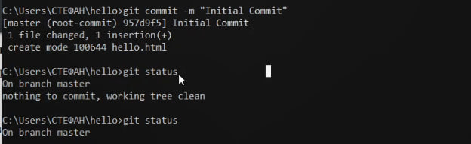
Рис.4:

Slide 12
1.3 Внесение изменений
1.3.1 Измените страницу «Hello, World»
Добавим кое-какие HTML-теги к нашему приветствию. Измените содержимое файла hello.html на:

Slide 13

Рис.6:

Slide 14
Проверьте состояние рабочего каталога.
git status

Slide 15
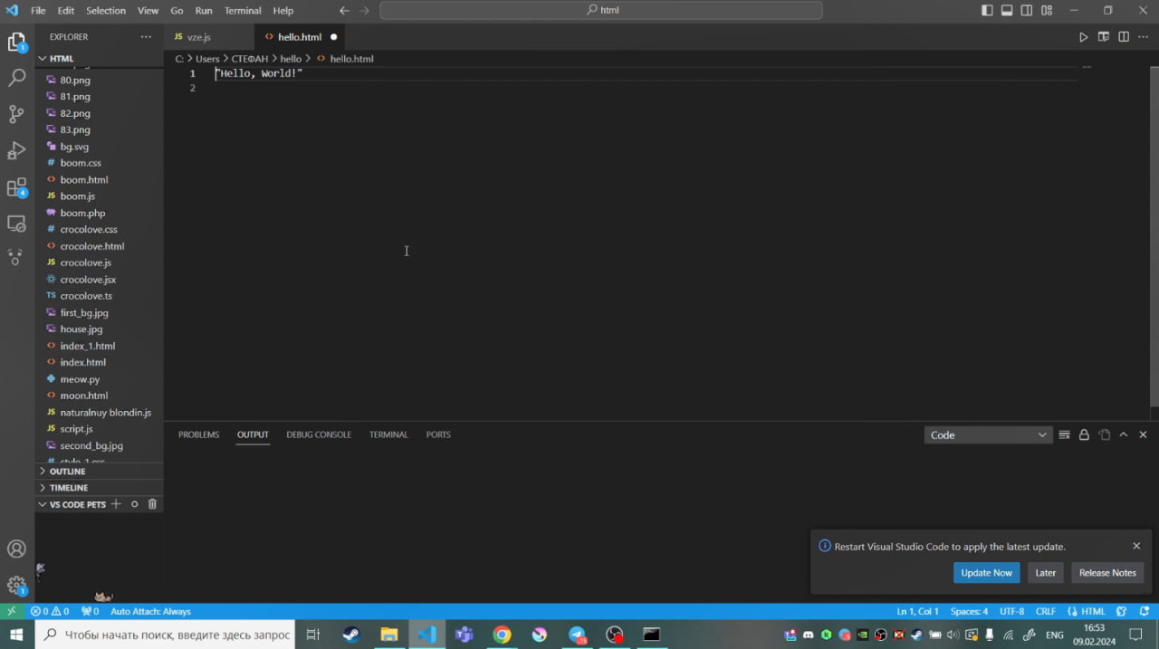
Рис.5:

Slide 16
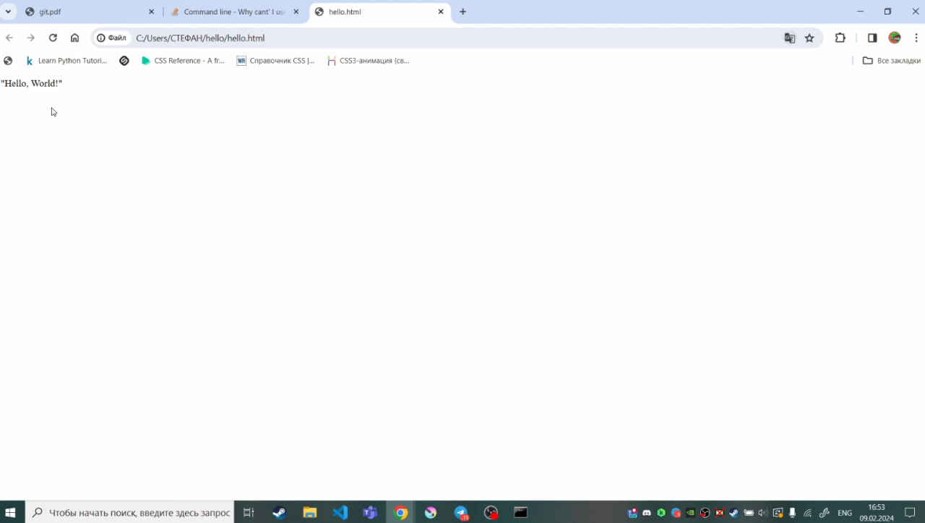
Рис.7:

Slide 17
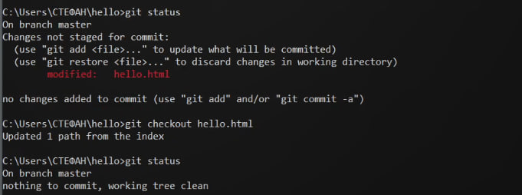
Рис.8:

Slide 18
1.4 Индексация изменений
1.4.1 Коммит изменений
Теперь выполните команду git, чтобы проиндексировать изменения. Проверьте состояние.
git add hello.html
git status

Slide 19
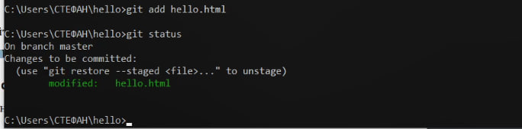
Рис.9:

Slide 20
Сделайте коммит и проверьте состояние.
git commit
Откроется редактор.
В первой строке введите комментарий: «Added h1 tag». Сохраните файл и выйдите из редактора (для этого в редакторе по-умолчанию (Vim) вам нужно нажать клавишу ESC, ввести :wq и нажать Enter).
Теперь еще раз проверим состояние.
git status
Рабочий каталог чистый, можно продолжить работу

Slide 21
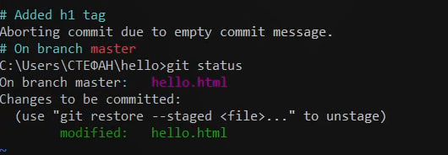
Рис.10:

Slide 22
1.4.2 Добавьте стандартные теги страницы
Измените страницу «Hello, World», чтобы она содержала стандартные теги html и body.

Slide 23
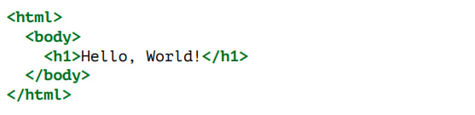
Рис.11:

Slide 24
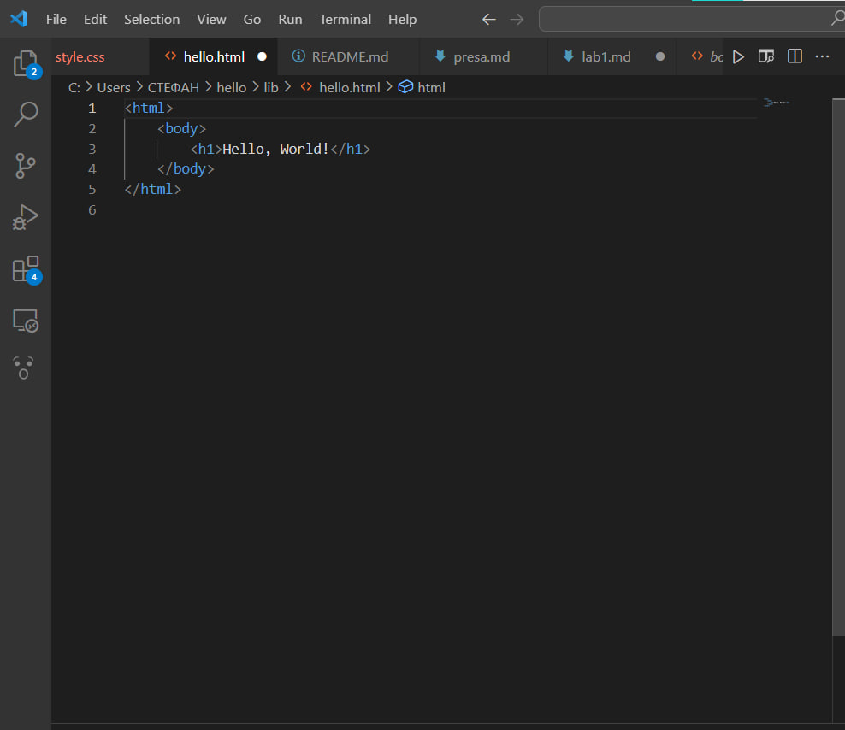
Рис.12:

Slide 25
Теперь добавьте это изменение в индекс git.
git add hello.html
Теперь добавьте заголовки HTML (секцию head) к странице «Hello, World».

Slide 26
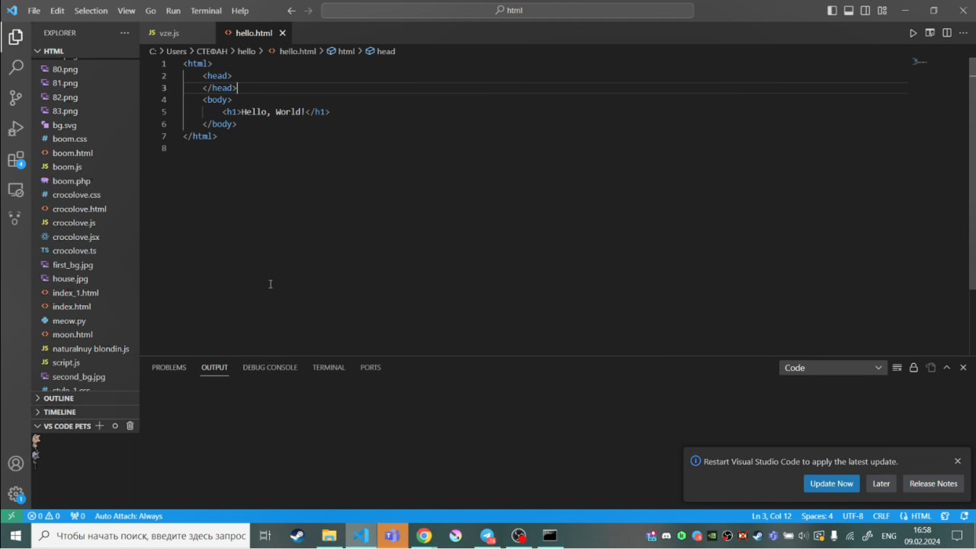
Рис.13:

Slide 27
Проверьте текущий статус:
git status
Обратите внимание на то, что hello.html указан дважды в состоянии. Первое изменение (добавление стандартных тегов) проиндексировано и готово к коммиту. Второе изменение (добавление заголовков HTML) является непроиндексированным. Если бы вы делали коммит сейчас, заголовки не были бы сохранены в репозиторий.

Slide 28
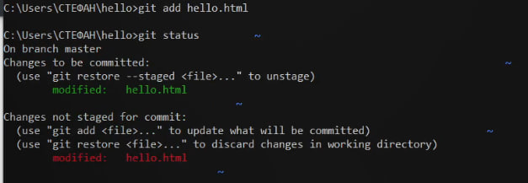
Рис.14:

Slide 29
Произведите коммит проиндексированного изменения (значение по умолчанию), а затем еще раз проверьте состояние.
git commit -m “Added standard HTML page tags”
git status

Slide 30
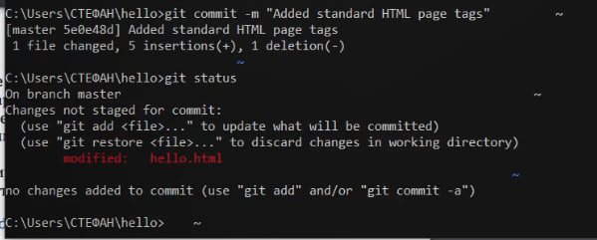
Рис.15:

Slide 31
Состояние команды говорит о том, что hello.html имеет незафиксированные изменения, но уже не в буферной зоне.
Теперь добавьте второе изменение в индекс, а затем проверьте состояние с помощью команды git status.
git add .
git status

Slide 32
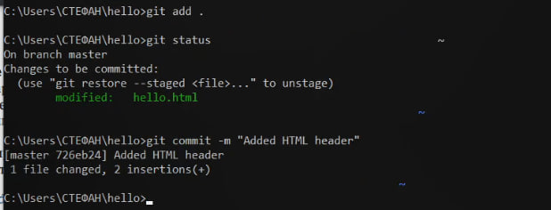
Рис.16:

Slide 33
1.4.3 История
Получим список произведенных изменений:
git log

Slide 34
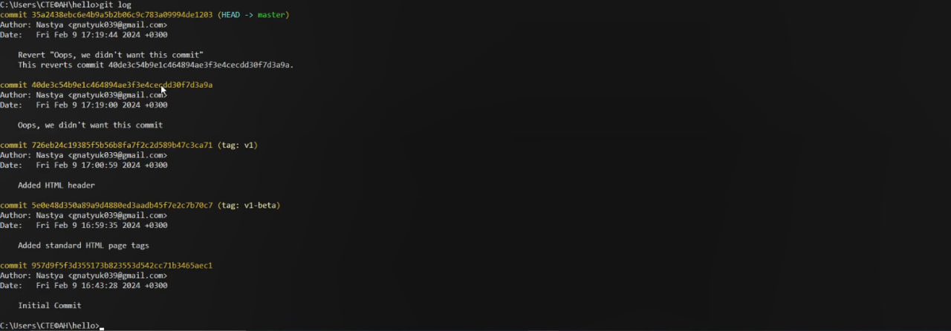
Рис.17:

Slide 35
1.4.4 Получение старых версий
Получите хэши предыдущих версий
git log
Изучите данные лога и найдите хэш для первого коммита. Он должен быть в последней строке данных. Используйте этот хэш-код (достаточно первых 7 знаков) в команде ниже. Затем проверьте содержимое файла hello.html.
git checkout “hash”
cat hello.html

Slide 36
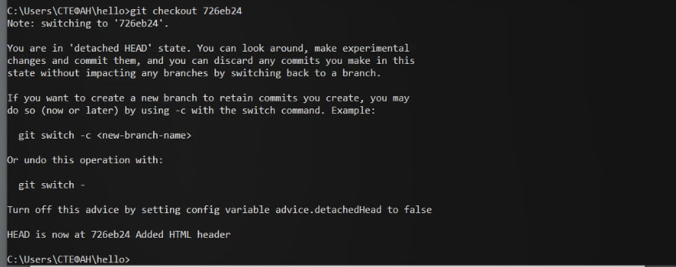
Рис.18:

Slide 37
Вернитесь к последней версии в ветке master
git checkout master
cat hello.html

Slide 38

Рис.19:

Slide 39
master — имя ветки по умолчанию. Переключая имена веток, вы попадаете на последнюю версию выбранной ветки.
1.4.5 Создание тегов версий
Давайте назовем текущую версию страницы hello первой (v1).
Создайте тег первой версии
git tag v1
Теперь текущая версия страницы называется v1.
Теги для предыдущих версий Давайте создадим тег для версии, которая идет перед текущей версией и назовем его v1-beta. В первую очередь нам надо переключиться на предыдущую версию. Вместо поиска до хэш, мы будем использовать ^, обозначающее «родитель v1». Вместо обозначения v1^ можно использовать v1~1. Это обозначение можно определить как «первую версию предшествующую v1».
git checkout v1^
cat hello.html
Это версия c тегами html и body, но еще пока без head. Давайте сделаем ее версией v1-beta.
git tag v1-beta

Slide 40
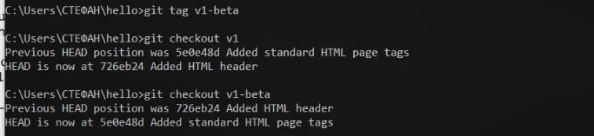
Рис.20:

Slide 41
Рис.21:
1.8 Удаление коммиттов из ветки
git revert является мощной командой, которая позволяет отменить любые коммиты в репозиторий. Однако, и оригинальный и «отмененный» коммиты видны в истории ветки (при использовании команды git log).
Часто мы делаем коммит, и сразу понимаем, что это была ошибка. Было бы неплохо иметь команду «возврата», которая позволила бы нам сделать вид, что неправильного коммита никогда и не было. Команда «возврата» даже предотвратила бы появление нежелательного коммита в истории git log.
Давайте сделаем быструю проверку нашей истории коммитов. Выполните:
git log
Мы видим, что два последних коммита в этой ветке — «Oops» и «Revert Oops».
Давайте удалим их с помощью сброса.
Но прежде чем удалить коммиты, давайте отметим последний коммит тегом, чтобы потом можно было его найти.
git tag oops

Slide 42
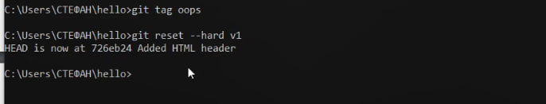
Рис.22:

Slide 43
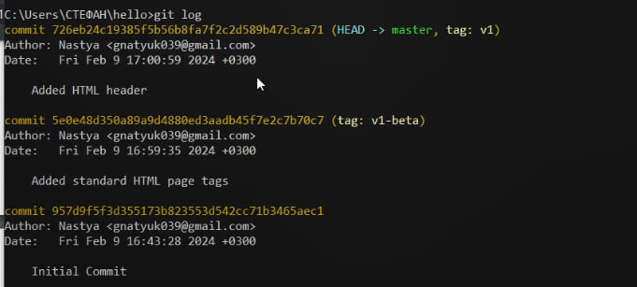
Рис.23:

Slide 44
Глядя на историю лога, мы видим, что коммит с тегом «v1» является коммитом, предшествующим ошибочному коммиту. Давайте сбросим ветку до этой точки.
Поскольку ветка имеет тег, мы можем использовать имя тега в команде сброса (если она не имеет тега, мы можем использовать хэш-значение).
git reset –hard v1
git log
Наша ветка master теперь указывает на коммит v1, а коммитов Oops и Revert Oops в ветке уже нет. Параметр –hard указывает, что рабочий каталог должен быть обновлен в соответствии с новым head ветки.
1.9 Работа с ветками
Пора сделать наш hello world более выразительным. Так как это может занять некоторое время, лучше переместить эти изменения в отдельную ветку, чтобы изолировать их от изменений в ветке master.
1.9.1 Создайте ветку
Давайте назовем нашу новую ветку «style».
Выполните:
git checkout -b style
git status
git checkout -b
Обратите внимание, что команда git status сообщает о том, что вы находитесь в ветке «style».

Slide 45
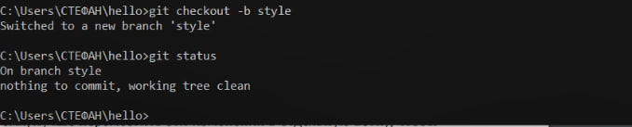
Рис.24:

Slide 46
1.9.2 Просмотрите текущие ветки
Теперь у нас в репозитории есть две отличающиеся ветки. Используйте следующую лог-команду для просмотра веток и их отличий.
Выполните:
git log –graph –all

Slide 47
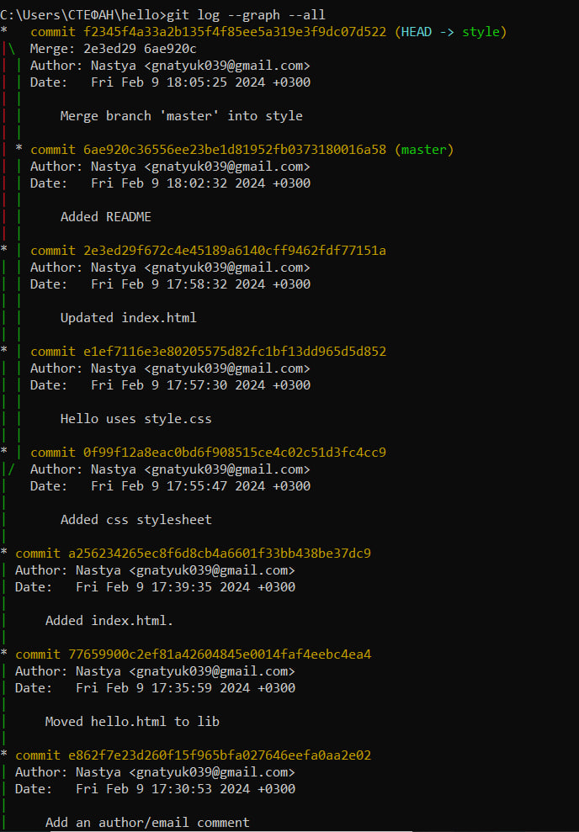
Рис.25:

Slide 48
1.9.3 Слияние веток
Слияние переносит изменения из двух веток в одну. Давайте вернемся к ветке style и сольем master с style.
Выполните:
git checkout style
git merge master
git log –graph –all

Slide 49
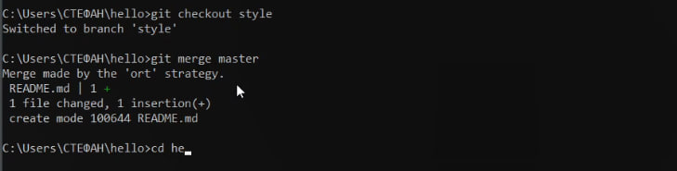
Рис.26:

Slide 50
Рис.27:
Путем периодического слияния ветки master с веткой style вы можете переносить из master любые изменения и поддерживать совместимость изменений style с изменениями в основной ветке.
1.9.4 Сброс ветки style
Вернемся на ветке style к точке перед тем, как мы слили ее с веткой master. Мы можем сбросить ветку к любому коммиту. По сути, это изменение указателя ветки на любую точку дерева коммитов.
В этом случае мы хотим вернуться в ветке style в точку перед слиянием с master.
Нам необходимо найти последний коммит перед слиянием.
Выполните:
git checkout style
git log –graph
Мы видим, что коммит «Updated index.html» был последним на ветке style перед слиянием. Давайте сбросим ветку style к этому коммиту. Выполните:
git reset –hard “hash”

Slide 51
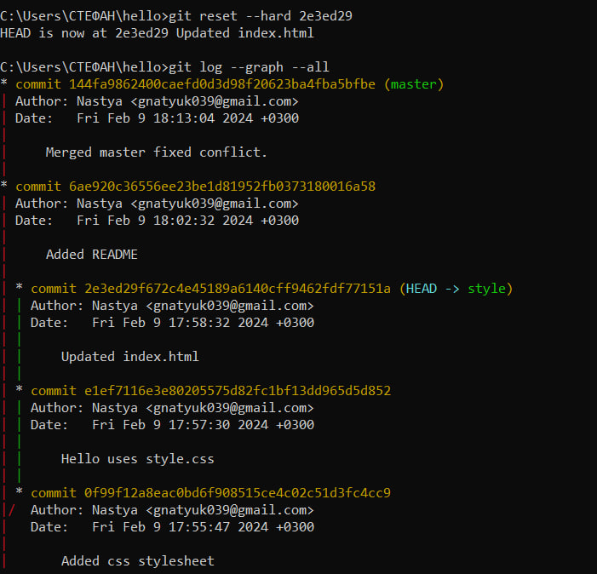
Рис.28:

Slide 52
1.9.5 Перебазирование
Используем команду rebase вместо команды merge. Мы вернулись в точку до первого слияния и хотим перенести изменения из ветки master в нашу ветку style.
На этот раз для переноса изменений из ветки master мы будем использовать команду git rebase вместо слияния.
Выполните:
git checkout style
git rebase master
git log –graph

Slide 53
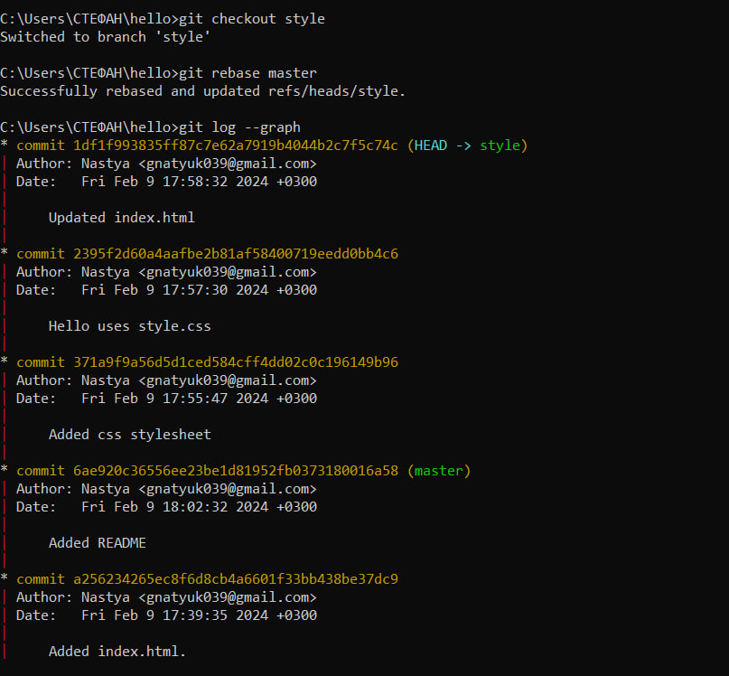
Рис.29:

Slide 54
Вывод
Мы поработали с git, изучили и попробовали некоторые команды.

